Slide 1
الأنظمة الموزعة
الفصل الأول: مقدمة

Slide 2
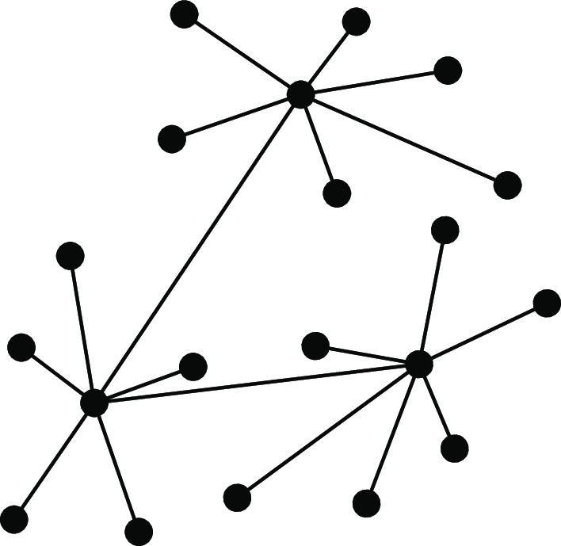
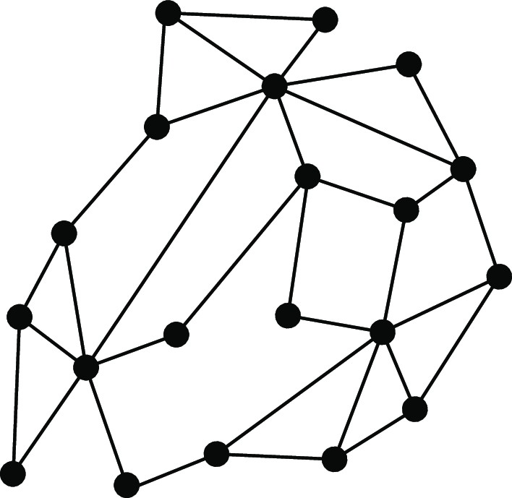
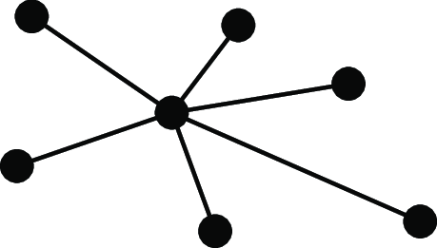
مقدمة
من الأنظمة الشبكية إلى الأنظمة الموزعة
الأنظمة الموزعة مقابل الأنظمة اللامركزية
مركزي لامركزي موزع
متى يصبح النظام اللامركزي نظامًا موزعًا؟
إضافة رابط واحد بين عقدتين في نظام لامركزي؟
إضافة رابطَين بين عقدتين أخريين؟
بشكل عام: إضافة k > 0 من الروابط...؟
الأنظمة الموزعة مقابل الأنظمة اللامركزية

Slide 3
نهج بديل
مقدمة من الأنظمة الشبكية إلى الأنظمة الموزعة
منظوران لتحقيق الأنظمة الموزعة
المنظور التكاملي: ربط الأنظمة الحاسوبية الشبكية الموجودة في نظام أكبر.
المنظور التوسعي: توسيع الأنظمة الحاسوبية الشبكية الموجودة بإضافة حواسيب إضافية.
تعريفان
النظام اللامركزي هو نظام حاسوبي شبكي تنتشر فيه العمليات والموارد بالضرورة عبر حواسيب متعددة.
النظام الموزع هو نظام حاسوبي شبكي تنتشر فيه العمليات والموارد بشكل كافٍ عبر حواسيب متعددة.
الأنظمة الموزعة مقابل الأنظمة اللامركزية

Slide 4
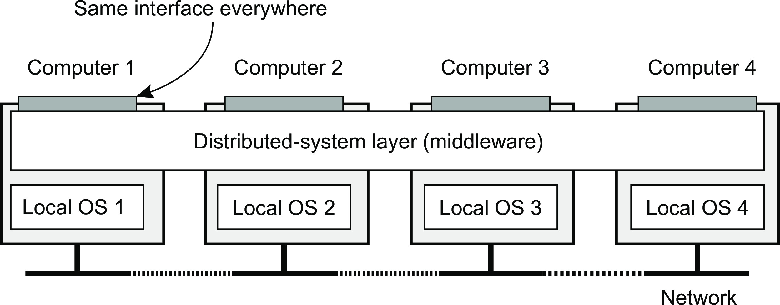
مقدمة
أهداف التصميم
شفافية التوزيع
ما المقصود بالشفافية؟
الظاهرة التي يسعى من خلالها النظام الموزع إلى إخفاء حقيقة أن عملياته وموارده موزعة فعليًا عبر حواسيب متعددة قد تفصل بينها مسافات شاسعة.
ملاحظة
تُعالَج شفافية التوزيع من خلال تقنيات متعددة في طبقة وسيطة بين التطبيقات وأنظمة التشغيل تُعرف بـ: طبقة البرمجيات الوسيطة (Middleware).
شفافية التوزيع

Slide 5
مقدمة
أهداف التصميم
شفافية التوزيع
الأنواع
Transparency | Description
Access | Hide differences in data representation and how an object is accessed
Location | Hide where an object is located
Relocation | Hide that an object may be moved to another location while in use
Migration | Hide that an object may move to another location
Replication | Hide that an object is replicated
Concurrency | Hide that an object may be shared by several independent users
Failure | Hide the failure and recovery of an object
شفافية التوزيع

Slide 6
درجة الشفافية
مقدمة أهداف التصميم
قد يكون السعي نحو شفافية توزيع كاملة مبالغًا فيه
ثمة تأخيرات في الاتصال لا يمكن إخفاؤها
إخفاء أعطال الشبكات والعقد بالكامل أمر مستحيل (نظريًا وعمليًا)
لا يمكنك التمييز بين حاسوب بطيء وآخر معطوب
لا يمكنك التأكد أبدًا من أن الخادم نفّذ عملية ما قبل توقفه المفاجئ
الشفافية الكاملة تُكلّف أداءً، وتكشف عن توزيع النظام
إبقاء النسخ المتطابقة محدّثة تمامًا مع النسخة الرئيسية يستغرق وقتًا
تفريغ عمليات الكتابة فورًا على القرص لتحقيق تحمّل الأخطاء
شفافية التوزيع

Slide 7
مقدمة
أهداف التصميم
درجة الشفافية
قد يكون الكشف عن التوزيع أمرًا مفيدًا
الاستفادة من الخدمات القائمة على الموقع الجغرافي (كإيجاد الأصدقاء القريبين)
عند التعامل مع مستخدمين في مناطق زمنية مختلفة
عندما يُسهم ذلك في مساعدة المستخدم على فهم ما يجري (مثلاً: عندما لا يستجيب خادم لفترة طويلة، يُبلَّغ عنه على أنه معطوب).
خلاصة
شفافية التوزيع هدف مرغوب، غير أن تحقيقها أمر مختلف تمامًا، وكثيرًا ما لا ينبغي حتى السعي إليها.
شفافية التوزيع

Slide 8
انفتاحية الأنظمة الموزعة
مقدمة أهداف التصميم
النظام الموزع المفتوح
نظام يوفر مكونات يمكن استخدامها بسهولة أو دمجها مع أنظمة أخرى. وكثيرًا ما يتكوّن النظام الموزع المفتوح بحد ذاته من مكونات ذات مصادر متنوعة.
عمَّ نتحدث؟
القدرة على التفاعل مع خدمات أنظمة مفتوحة أخرى، بصرف النظر عن البيئة التحتية:
يجب أن تلتزم الأنظمة بواجهات محددة تعريفًا جيدًا
يجب أن تتفاعل الأنظمة وتتشغّل بسهولة فيما بينها
يجب أن تدعم الأنظمة قابلية نقل التطبيقات
يجب أن تكون الأنظمة قابلة للتوسع بسهولة
الانفتاحية

Slide 9
السياسات مقابل الآليات
مقدمة أهداف التصميم
تطبيق الانفتاحية: السياسات
ما مستوى الاتساق المطلوب للبيانات المخزنة مؤقتًا لدى العميل؟
ما العمليات التي يُسمح للكود المحمَّل بتنفيذها؟
ما متطلبات جودة الخدمة (QoS) التي نضبطها في مواجهة تذبذب عرض الحزمة؟
ما مستوى السرية المطلوب للاتصالات؟
تطبيق الانفتاحية: الآليات
السماح بضبط سياسات التخزين المؤقت (ديناميكيًا)
دعم مستويات ثقة مختلفة للكود المتنقل
توفير معاملات جودة الخدمة (QoS) قابلة للتعديل لكل تدفق بيانات
تقديم خوارزميات تشفير متعددة
الانفتاحية

Slide 10
حول الفصل الصارم
مقدمة أهداف التصميم
ملاحظة
كلما كان الفصل بين السياسة والآلية أكثر صرامة، زادت الحاجة إلى ضمان آليات ملائمة، مما قد يؤدي إلى معاملات إعداد كثيرة وإدارة معقدة.
إيجاد التوازن
تضمين السياسات بشكل ثابت في الكود يُبسّط الإدارة ويقلل التعقيد على حساب المرونة. ولا توجد حلول واضحة في هذا الشأن.
الانفتاحية

Slide 11
الموثوقية
مقدمة أهداف التصميم
الأساسيات
يُقدّم المكوّن خدمات للعملاء. وللقيام بذلك، قد يحتاج المكوّن إلى خدمات مكوّنات أخرى ⇒ قد يعتمد مكوّن ما على مكوّن آخر.
بشكل محدد
يعتمد المكوّن C على المكوّن C∗ إذا كانت صحة سلوك C تعتمد على صحة سلوك C∗. (المكوّنات هي عمليات أو قنوات).
الموثوقية

Slide 12
مقدمة
أهداف التصميم
الموثوقية
المتطلبات المتعلقة بالموثوقية
Requirement | Description
Availability | Readiness for usage
Reliability | Continuity of service delivery
Safety | Very low probability of catastrophes
Maintainability | How easy can a failed system be repaired
الموثوقية

Slide 13
الموثوقية مقابل التوافر
مقدمة أهداف التصميم
موثوقية R(t) للمكوّن C
الاحتمال الشرطي لعمل C بشكل صحيح خلال الفترة [0, t) مع العلم بأن
C كان يعمل بشكل صحيح عند اللحظة T = 0.
المقاييس التقليدية
متوسط الوقت حتى العطل (MTTF): متوسط الوقت حتى يتعطل المكوّن.
متوسط وقت الإصلاح (MTTR): متوسط الوقت اللازم لإصلاح مكوّن.
متوسط الوقت بين العطلَين (MTBF): ببساطة MTTF + MTTR.
الموثوقية

Slide 14
مقدمة
أهداف التصميم
المصطلحات
العطل، الخطأ، الثغرة
Term | Description | Example
Failure | A component is not living up to its specifications | Crashed program
Error | Part of a component that can lead to a failure | Programming bug
Fault | Cause of an error | Sloppy programmer
الموثوقية

Slide 15
مقدمة
أهداف التصميم
المصطلحات
معالجة الثغرات
Term | Description | Example
Fault prevention | Prevent the occurrence of a fault | Don’t hire sloppy programmers
Fault tolerance | Build a component and make it mask the occurrence of a fault | Build each component by two independent programmers
Fault removal | Reduce the presence, number, or seriousness of a fault | Get rid of sloppy programmers
Fault forecasting | Estimate current presence, future incidence, and consequences of faults | Estimate how a recruiter is doing when it comes to hiring sloppy programmers
الموثوقية

Slide 16
حول الأمان
مقدمة أهداف التصميم
ملاحظة
النظام الموزع غير الآمن ليس نظامًا موثوقًا
ما نحتاجه
السرية: لا تُكشف المعلومات إلا للأطراف المخوّلة
النزاهة: ضمان أن تعديلات أصول النظام لا تتم إلا بطريقة مخوّلة
التفويض، المصادقة، الثقة
المصادقة: التحقق من صحة الهوية المُدّعاة
التفويض: هل تمتلك الجهة المُعرَّفة حقوق الوصول المناسبة؟
الثقة: ضمان أن جهة ما ستؤدي إجراءات محددة وفق توقع معين
الأمان

Slide 17
مقدمة
أهداف التصميم
آليات الأمان
البساطة أولًا
الأمر كله يتعلق بتشفير البيانات وفك تشفيرها باستخدام مفاتيح أمنية.
الترميز
K (data) تعني استخدام المفتاح K لتشفير البيانات أو فك تشفيرها.
الأمان

Slide 18
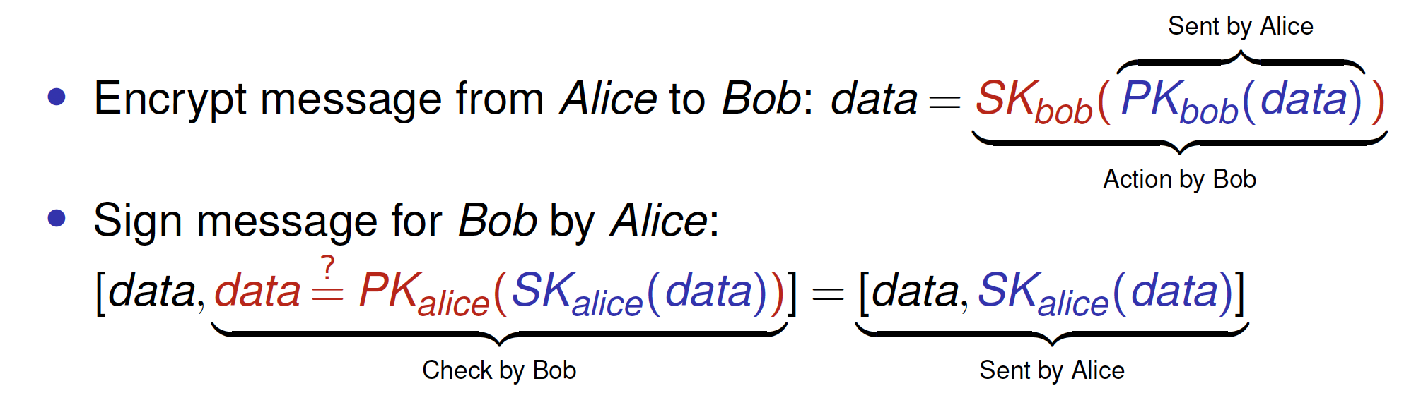
مقدمة
أهداف التصميم
آليات الأمان
نظام التشفير المتماثل
باستخدام مفتاح التشفير EK(data) ومفتاح فك التشفير DK(data):
إذا كان data = DK(EK(data)) فإن DK = EK. ملاحظة: مفتاح التشفير وفك التشفير واحد ويجب الحفاظ على سريته.
نظام التشفير غير المتماثل
التمييز بين المفتاح العام PK(data) والمفتاح الخاص (السري) SK(data).
الأمان

Slide 19
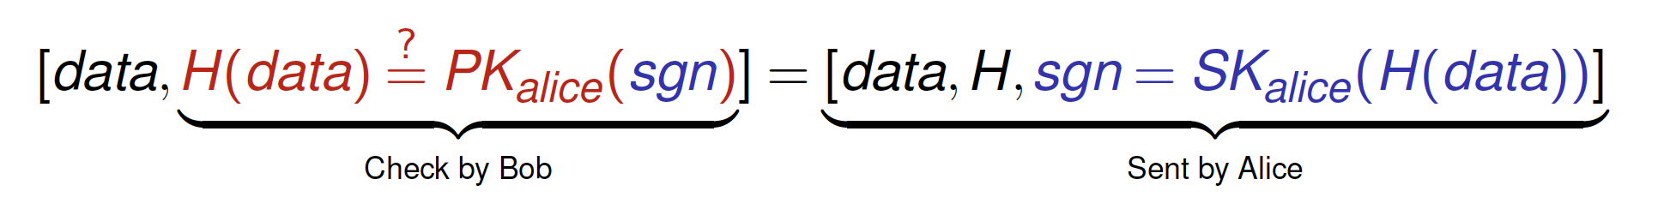
مقدمة
أهداف التصميم
آليات الأمان
التجزئة الآمنة
عمليًا، نستخدم دوال تجزئة آمنة: تُعيد H(data) سلسلة ذات طول ثابت.
أي تغيير من data إلى data∗ يؤدي إلى سلسلة مختلفة تمامًا
H(data∗).
من المستحيل حسابيًا إيجاد بيانات لقيمة تجزئة معطاة بحيث
h = H(data)
التوقيعات الرقمية العملية
توقيع رسالة لـ Bob من قِبَل Alice:
الأمان

Slide 20
مقدمة
أهداف التصميم
القياسية في الأنظمة الموزعة
ملاحظة
كثير من مطوري الأنظمة الموزعة الحديثة يستخدمون صفة "قابل للتوسع" بسهولة دون توضيح سبب قابلية نظامهم للتوسع فعلًا.
ثلاثة مكوّنات على الأقل
عدد المستخدمين أو العمليات (قابلية التوسع من حيث الحجم)
أقصى مسافة بين العقد (قابلية التوسع الجغرافي)
عدد النطاقات الإدارية (قابلية التوسع الإداري)
ملاحظة
معظم الأنظمة لا تراعي، إلى حد ما، إلا قابلية التوسع من حيث الحجم. والحل الشائع هو تشغيل خوادم قوية متعددة بشكل مستقل ومتوازٍ. واليوم، لا يزال التحدي قائمًا في قابلية التوسع الجغرافي والإداري.
قابلية التوسع

Slide 21
قابلية التوسع من حيث الحجم
مقدمة أهداف التصميم
الأسباب الجذرية لمشكلات قابلية التوسع في الحلول المركزية
الطاقة الحسابية، المحدودة بوحدات المعالجة المركزية
طاقة التخزين، بما في ذلك معدل النقل بين وحدات المعالجة المركزية والأقراص
الشبكة بين المستخدم والخدمة المركزية
قابلية التوسع

Slide 22
مقدمة
أهداف التصميم
مشكلات قابلية التوسع الجغرافي
لا يمكن الانتقال ببساطة من الشبكة المحلية (LAN) إلى الشبكة الواسعة (WAN): تفترض كثير من الأنظمة الموزعة تفاعلات متزامنة بين العميل والخادم، إذ يُرسل العميل طلبًا وينتظر ردًا. وقد تحول التأخيرات دون تطبيق هذا النهج.
روابط الشبكة الواسعة (WAN) غير موثوقة في الغالب بطبيعتها: مجرد نقل بث الفيديو من LAN إلى WAN محكوم عليه بالفشل.
غياب الاتصال متعدد النقاط يجعل بث عمليات البحث البسيطة غير ممكن. والحل هو تطوير خدمات تسمية ودليل منفصلة (مع ما تحمله من مشكلات قابلية توسع خاصة بها).
قابلية التوسع

Slide 23
مقدمة
أهداف التصميم
مشكلات قابلية التوسع الإداري
الجوهر
تضارب السياسات المتعلقة بالاستخدام (وبالتالي الدفع)، والإدارة، والأمان
أمثلة
الشبكات الحسابية: مشاركة الموارد المكلفة بين نطاقات مختلفة.
المعدات المشتركة: كيفية التحكم في تلسكوب راديوي مشترك وإدارته واستخدامه المبني كشبكة استشعار مشتركة واسعة النطاق؟
استثناء: بعض شبكات النظير إلى النظير
أنظمة مشاركة الملفات (القائمة مثلًا على BitTorrent)
الاتصال الهاتفي من نظير إلى نظير (إصدارات Skype المبكرة)
بث الصوت بمساعدة الأقران (Spotify)
ملاحظة: المستخدمون النهائيون هم من يتعاون، وليس الكيانات الإدارية.
قابلية التوسع

Slide 24
مقدمة
أهداف التصميم
تقنيات التوسع
إخفاء تأخيرات الاتصال
الاستفادة من الاتصال غير المتزامن
استخدام معالج منفصل للاستجابات الواردة
المشكلة: لا تتوافق كل التطبيقات مع هذا النموذج
قابلية التوسع

Slide 25
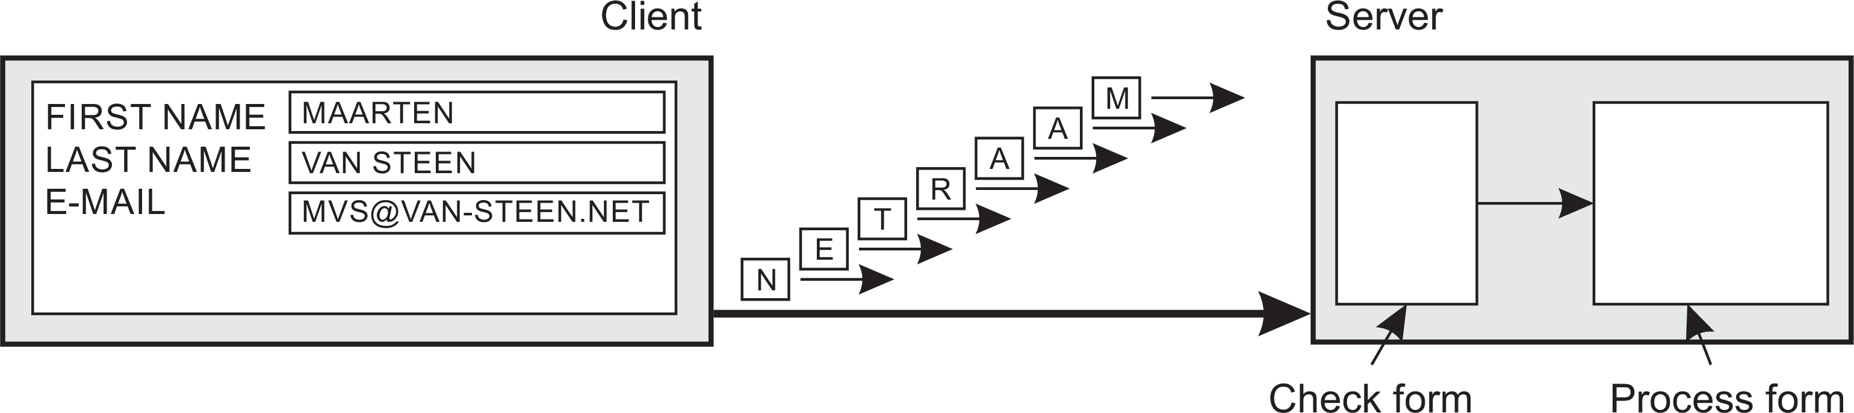
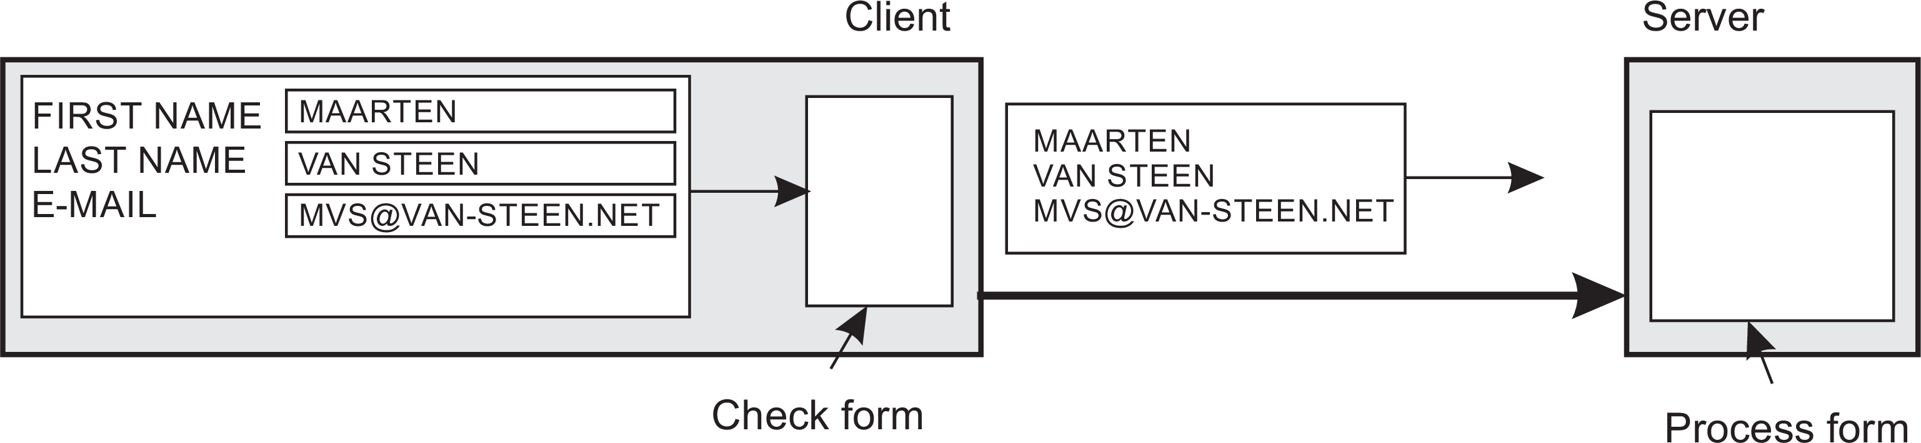
مقدمة
أهداف التصميم
تقنيات التوسع
تيسير الحل بنقل العمليات الحسابية إلى العميل
قابلية التوسع

Slide 26
مقدمة
أهداف التصميم
تقنيات التوسع
توزيع البيانات والعمليات الحسابية عبر آلات متعددة
نقل العمليات الحسابية إلى العملاء (تطبيقات Java وسكريبتات)
خدمات التسمية اللامركزية (DNS)
أنظمة المعلومات اللامركزية (الشبكة العالمية WWW)
قابلية التوسع

Slide 27
مقدمة
أهداف التصميم
تقنيات التوسع
النسخ المتطابق والتخزين المؤقت: توفير نسخ من البيانات على آلات مختلفة
خوادم ملفات وقواعد بيانات منسوخة
مواقع ويب مُعكوسة (Mirror)
ذاكرة تخزين ويب مؤقتة (في المتصفحات والوكلاء)
تخزين الملفات مؤقتًا (على الخادم والعميل)
قابلية التوسع

Slide 28
مقدمة
أهداف التصميم
التوسع: مشكلة النسخ المتطابق
تطبيق النسخ المتطابق أمر سهل، باستثناء مسألة واحدة
وجود نسخ متعددة (مخزنة مؤقتًا أو منسوخة) يفضي إلى عدم الاتساق: فتعديل نسخة واحدة يجعلها مختلفة عن بقية النسخ.
الحفاظ على اتساق النسخ دائمًا وبطريقة عامة يتطلب مزامنة عالمية عند كل تعديل.
المزامنة العالمية تحول دون الحلول واسعة النطاق.
ملاحظة
إذا تمكنّا من تحمّل عدم الاتساق، يمكننا تقليل الحاجة إلى المزامنة العالمية، لكن تحمّل عدم الاتساق يعتمد على طبيعة التطبيق.
قابلية التوسع

Slide 29
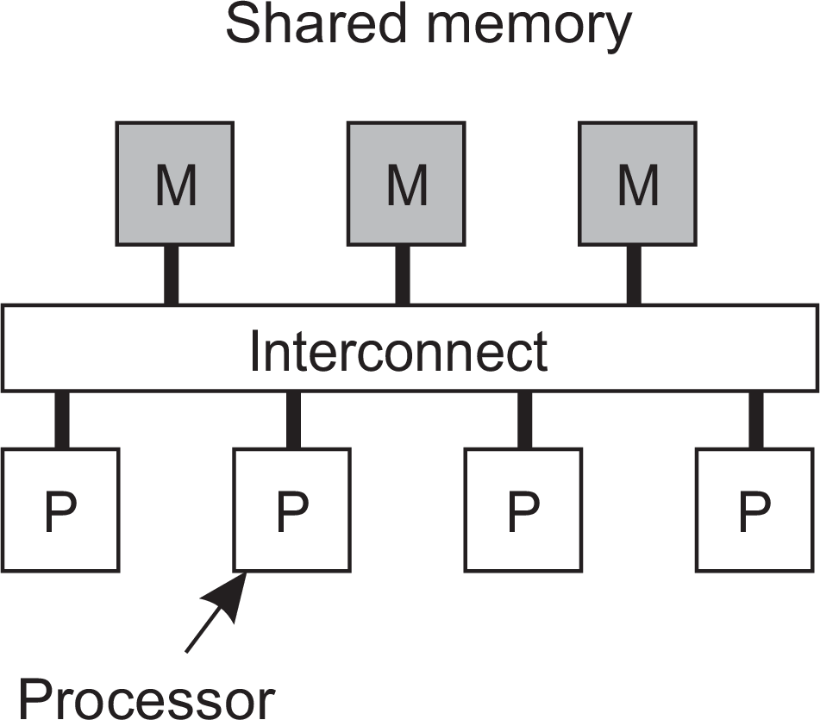
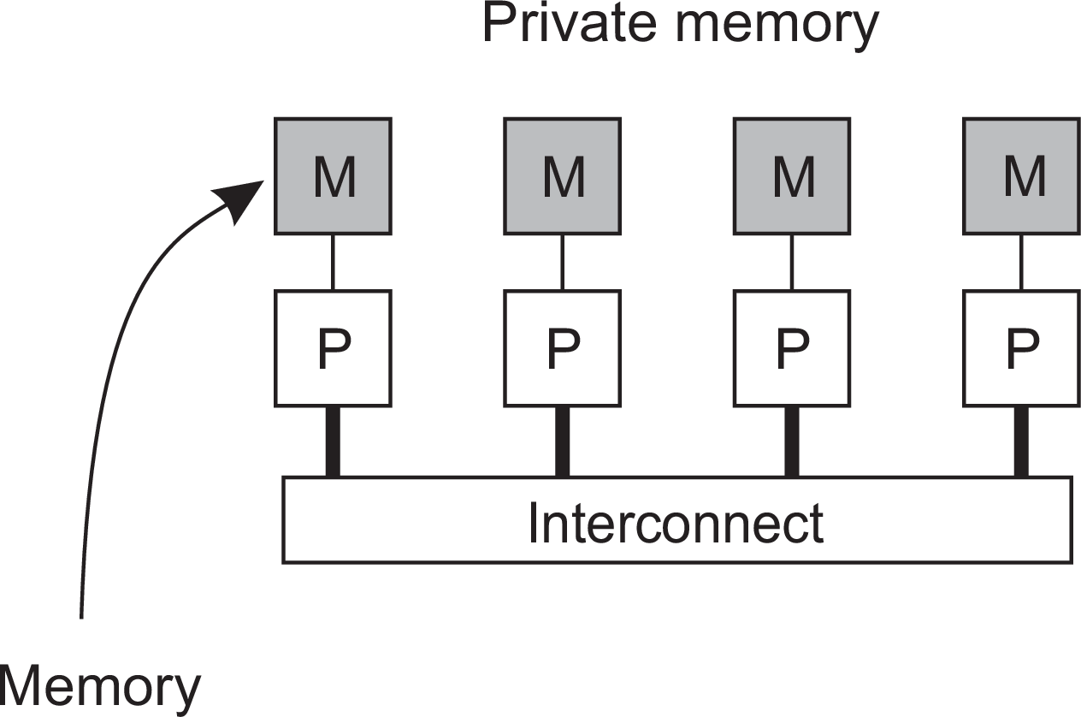
الحوسبة المتوازية
مقدمة تصنيف بسيط للأنظمة الموزعة
ملاحظة
بدأت الحوسبة الموزعة عالية الأداء بالحوسبة المتوازية
متعدد المعالجات ومتعدد الأنوية مقابل متعدد الحواسيب
الحوسبة الموزعة عالية الأداء

Slide 30
أنظمة الذاكرة المشتركة الموزعة
مقدمة تصنيف بسيط للأنظمة الموزعة
ملاحظة
تُعدّ الأنظمة متعددة المعالجات أسهل نسبيًا في البرمجة مقارنةً بالأنظمة متعددة الحواسيب، إلا أنها تواجه مشكلات عند زيادة عدد المعالجات (أو الأنوية). الحل: محاولة تطبيق نموذج الذاكرة المشتركة فوق نظام متعدد الحواسيب.
مثال باستخدام تقنيات الذاكرة الافتراضية
تعيين جميع صفحات الذاكرة الرئيسية (من معالجات مختلفة) في فضاء عناوين افتراضي واحد. إذا عنونت عملية في المعالج A صفحةً P موجودة في المعالج B، يعترض نظام التشغيل في A ويسترجع P من B، كما لو كانت P موجودة على القرص المحلي.
المشكلة
لم يستطع أداء الذاكرة المشتركة الموزعة يومًا منافسة الأنظمة متعددة المعالجات، وأخفق في تلبية توقعات المبرمجين. وقد هُجر هذا النهج على نطاق واسع.
الحوسبة الموزعة عالية الأداء

Slide 31
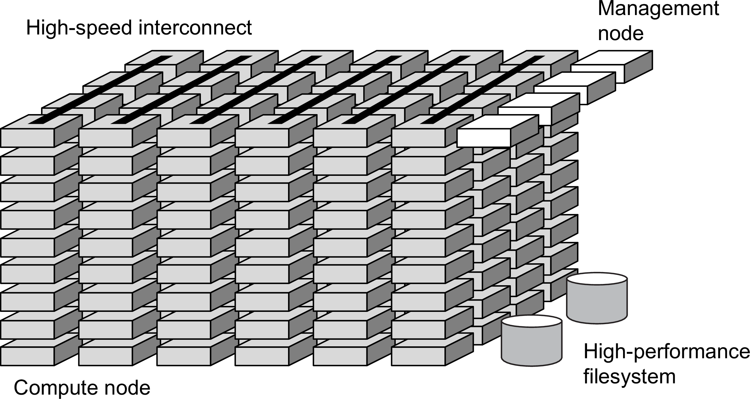
الحوسبة العنقودية
مقدمة تصنيف بسيط للأنظمة الموزعة
مجموعة من الأنظمة عالية الأداء المترابطة عبر شبكة محلية (LAN)
متجانسة: نفس نظام التشغيل وأجهزة متطابقة تقريبًا
عقدة إدارية واحدة أو عقد مترابطة بشكل وثيق
الحوسبة الموزعة عالية الأداء

Slide 32
مقدمة
تصنيف بسيط للأنظمة الموزعة
الحوسبة الشبكية (Grid)
الخطوة التالية: وفرة من العقد من كل مكان
غير متجانسة
موزعة عبر منظمات متعددة
يمكنها بسهولة تغطية شبكة واسعة النطاق
ملاحظة
للسماح بالتعاون، تستخدم الشبكات الحسابية عمومًا المنظمات الافتراضية. وهي في جوهرها تجميع للمستخدمين (أو تحديدًا: معرّفاتهم) يُتيح التفويض في تخصيص الموارد.
الحوسبة الموزعة عالية الأداء

Slide 33
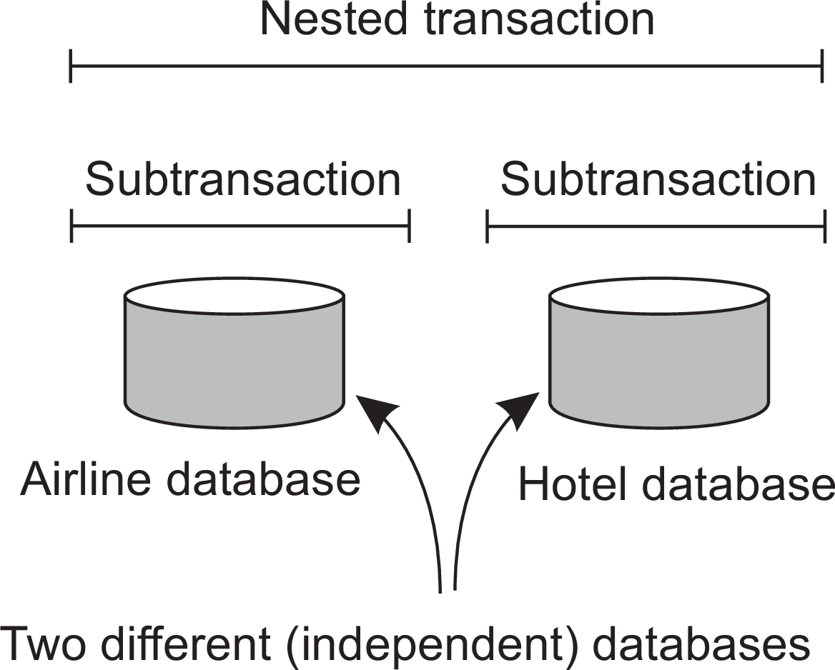
مقدمة
تصنيف بسيط للأنظمة الموزعة
مثال على EAI: المعاملات (المتداخلة)
المعاملة
Primitive | Description
BEGIN TRANSACTION | Mark the start of a transaction
END TRANSACTION | Terminate the transaction and try to commit
ABORT TRANSACTION | Kill the transaction and restore the old values
READ | Read data from a file, a table, or otherwise
WRITE | Write data to a file, a table, or otherwise
المسألة: الكل أو لا شيء
ذرية (Atomic): تحدث بشكل لا يتجزأ (ظاهريًا)
متسقة (Consistent): لا تنتهك ثوابت النظام
معزولة (Isolated): لا تداخل متبادل
دائمة (Durable): الالتزام يعني أن التغييرات دائمة
أنظمة المعلومات الموزعة

Slide 34
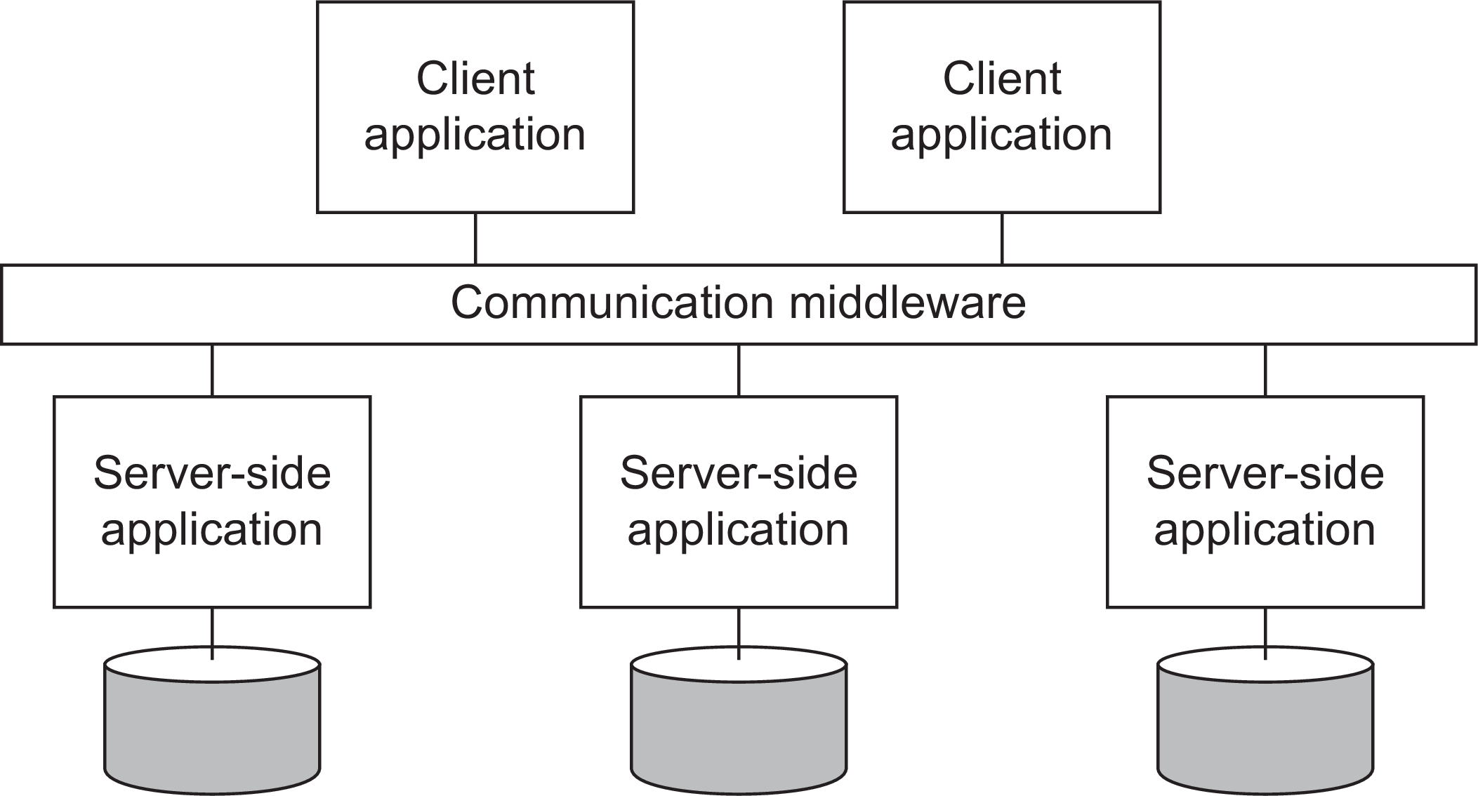
مقدمة
تصنيف بسيط للأنظمة الموزعة
البرمجيات الوسيطة وتكامل التطبيقات المؤسسية (EAI)
توفر البرمجيات الوسيطة وسائل اتصال للتكامل
الاستدعاء الإجرائي عن بُعد (RPC): تُرسل الطلبات عبر استدعاء إجرائي محلي، وتُعبّأ كرسالة، وتُعالج، ثم يُستجاب لها برسالة، ويُعاد الناتج كقيمة إرجاع.
البرمجيات الوسيطة الموجهة بالرسائل (MOM): تُرسل الرسائل إلى نقطة اتصال منطقية (تُنشر)، ثم تُعاد توجيهها إلى التطبيقات المشتركة.
أنظمة المعلومات الموزعة

Slide 35
الأنظمة الموزعة المنتشرة في كل مكان
مقدمة تصنيف بسيط للأنظمة الموزعة
ملاحظة
الجيل القادم الناشئ من الأنظمة الموزعة، التي تتسم بعقد صغيرة ومتنقلة وكثيرًا ما تكون مدمجة في نظام أكبر، ويميزها اندماجها الطبيعي في بيئة المستخدم.
ثلاثة أنواع فرعية (متداخلة)
أنظمة الحوسبة في كل مكان (Ubiquitous Computing): منتشرة وحاضرة باستمرار، أي يوجد تفاعل مستمر بين النظام والمستخدم.
أنظمة الحوسبة المتنقلة: منتشرة، لكن التركيز على أن الأجهزة متنقلة بطبيعتها.
شبكات الاستشعار (والمشغّلات): منتشرة، مع التركيز على الاستشعار الفعلي (التعاوني) والتحكم في البيئة.
الأنظمة المنتشرة في كل مكان

